Slide 1
中国剩余定理
徐臣 171180558
Problem Solving Open topic , April 2019

Slide 2
多年以后，当他面对一堆绝望的线性取模，不由得回忆起那个风和日丽的下午，他正在惬意地读古诗古文学时，突然看到的 ：
有物不知其数，三三数之剩二，五五数之剩三，七七数之剩二。问物几何
一切的一切，都要从几千年前的孙子说起（手动狗头）

Slide 3
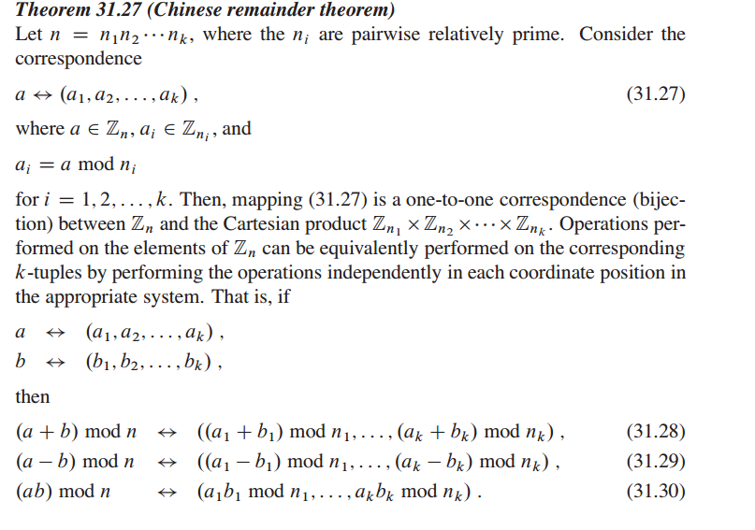
定义

Slide 4
大义
即对于一个单质数乘积的数n，我们可以对任意数模n的结果到该数模各质数的结果的向量建立一一对应的映射关系(双射)，且该关系是线性的。
其中$a_{i}=a mod n_{i}$
由$a$得到$a_{i}十分$简单，关键是从{$a_{i}$}推出$a_{}$

Slide 5
映射的逆
定义
则有

Slide 6

证明
已知其为双射，只需证${a 能推出 a}_{i}$ 即可
$a_{i}=a mod n_{i}= \sum{{a_{j}m}_{j}\left(m_{j}^{−1} mod n_{i}\right)={a_{i}m_{i}^{} (m}_{i}^{−1} mod n_{i})mod n_{i}=a_{i}{mod n}_{i}}$
故得证

Slide 7
为什么这样是对的
我们知道它的对的
但是为什么要这样做呢？？
-从另一个角度来考虑问题

Slide 8
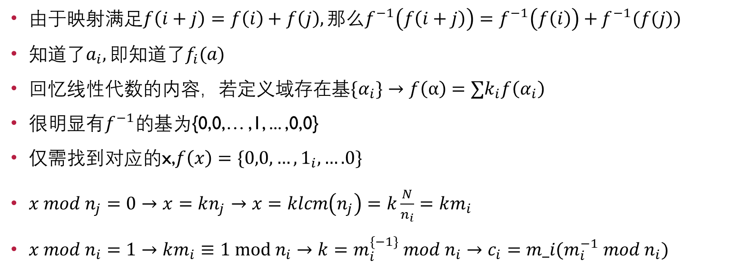
考虑函数：一维到多维的映射
由于映射满足$f\left(i+j\right)=f\left(i\right)+f\left(j\right),那么f^{−1}{\left(f\left(i+j\right)\right)=f}^{−1}\left(f\left(i\right)\right)+$ $f^{−1}(f(j))$
知道了$a_{i},即知道了f_{i}(a)$
回忆线性代数的内容，若定义域存在基${\{α}_{i}\}→f\left(α\right)=∑k_{i}f\left(α_{i}\right)$
很明显有$f^{−1}的$基为{0,0,… ,1, ... ,0,0}
仅需找到对应的x,$f\left(x\right)=\{0,0,…,1_{i},….0\}$
$x mod n_{j}=0→x=kn_{j}→x=klcm\left(n_{j}\right)=k\frac{N}{n_{i}}=km_{i}$
$x mod n_{i}=1→km_{i}≡1 mod n_{i}→k=m_{i}^{\left\{−1\right\}} mod n_{i}→c_{i}=m_i(m_{i}^{−1} mod n_{i})$

Slide 9
考虑拓展:若各取模方程不互质
一开始我的想法：
对于方程
$x≡4 mod 6 ,x≡6 mod 8$
我们考虑对第一个数进行质因数分解，以得到质数的取模方程
这是一个中国剩余定理的子问题
$x≡4 mod 6→x≡1 mod 3 ,x≡0 mod 2$
如此把所有的不为质数的数全部质因数分解，就能得到最原始的情况，套用CRT即可

Slide 10
然而
拓展中国剩余定理可以解决此类问题
但是！
和CRT一点关系都没有

Slide 11
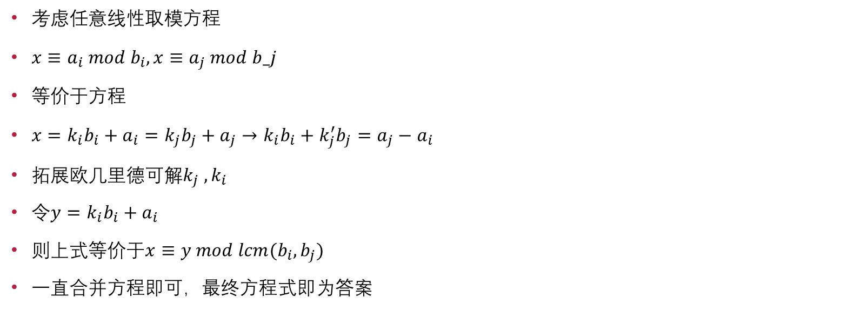
拓展CRT 我觉得EX_EULID
考虑任意线性取模方程
$x≡a_{i} mod b_{i},x≡a_{j} mod b_j$
等价于方程
$x=k_{i}b_{i}+a_{i}=k_{j}b_{j}+a_{j}→k_{i}b_{i}+k_{j}^{′}b_{j}=a_{j}−a_{i}$
拓展欧几里德可解$k_{j} , k_{i}$
令$y=k_{i}b_{i}+a_{i}$
则上式等价于${x≡y mod lcm(b}_{i},b_{j})$
一直合并方程即可，最终方程式即为答案

Slide 12
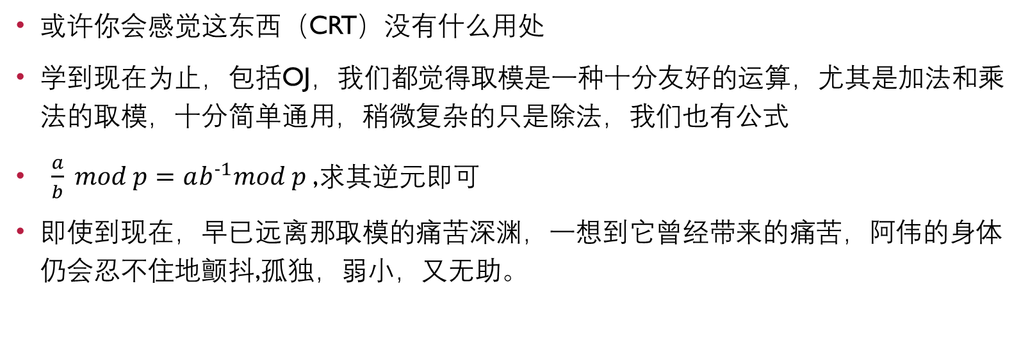
CRT之应用
或许你会感觉这东西（CRT）没有什么用处
学到现在为止，包括OJ，我们都觉得取模是一种十分友好的运算，尤其是加法和乘法的取模，十分简单通用，稍微复杂的只是除法，我们也有公式
$\frac{a}{b} mod p=ab^{−1}mod p$,求其逆元即可
即使到现在，早已远离那取模的痛苦深渊，一想到它曾经带来的痛苦，阿伟的身体仍会忍不住地颤抖,孤独，弱小，又无助。

Slide 13
$3 mod 2=1= \frac{12}{4} mod 2$
GG

Slide 14
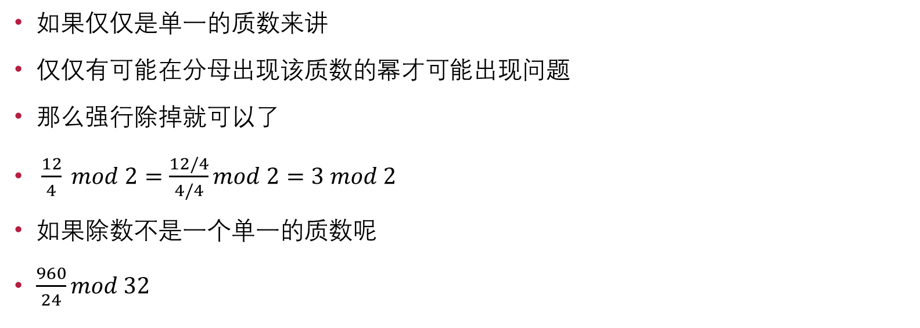
对于单一的质数
如果仅仅是单一的质数来讲
仅仅有可能在分母出现该质数的幂才可能出现问题
那么强行除掉就可以了
$\frac{12}{4} mod 2=$ $\frac{12/4}{4/4}mod 2=3 mod 2$
如果除数不是一个单一的质数呢
$\frac{960}{24}mod 32$

Slide 15
CRT may help
讲模数分解成所有的质数的乘积
分别计算每一个质数所对应的情况($a_{i}=a mod n_{i}$)
再得到最终结果
${a=∑a}_{i}c_{i} mod n$

Slide 16
Naïve?
或许你会觉得这是一个naïve的问题，既然让我求分式取模，那肯定分式能够被计算出来为整数，我直接除不就好了吗
$（\frac{12}{4}=3） mod 2$

Slide 17
给你一个你没法算的
一个取模算法上的经典问题-组合数取模
$C_{n}^{m} mod p= \frac{n!}{\left(n−m\right)!m!} mod p$
理论上无论n,m取多大，该值都可在p以内被表示出来
如果直接计算(n-m)!m!逆元，基本都为无解，阶乘包含了大量的质数。

Slide 18
引入新公式
Lucas定理
C(n,m)%p=C(n/p,m/p)*C(n%p,m%p)%p
$C_{m}^{n} mod p=C_{\frac{m}{p}}^{\frac{n}{p}} mod p ∗C_{m mod p}^{n mod p} mod p$
p为质数
不予证明
以此得到n质因数分解得到的质数，再CRT即可解决

Slide 19
理论到实际（或者不那么理论）
参见第一次问求期末考试
Hash table
如何实现真正的难以冲突的hash函数
The Study of an Ordered Minimal Perfect Hashing Scheme
$h_{i}\left(x\right)=i mod p\left(k_{i}\right), x_{i}$即为需要hash的键值$p\left(k_{i}\right)为$生成的素数，那么有
令$C=∑ic_{i}(x)$
即可实现不重复的hash table的映射

Slide 20
Thanks

